Slide 1






Slide 2
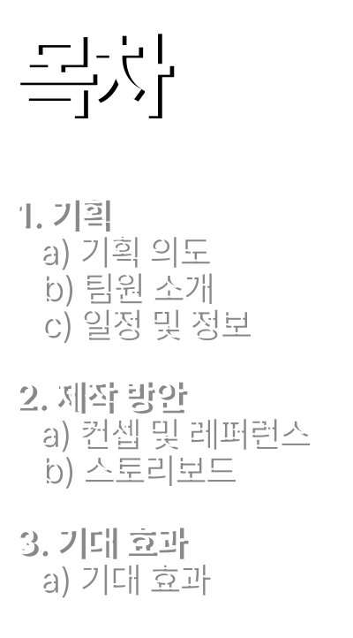


Slide 3
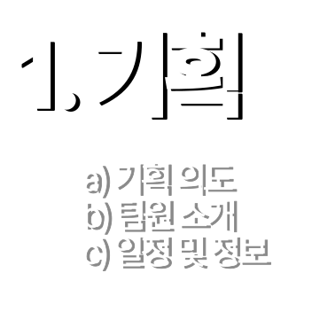


Slide 4






Slide 5
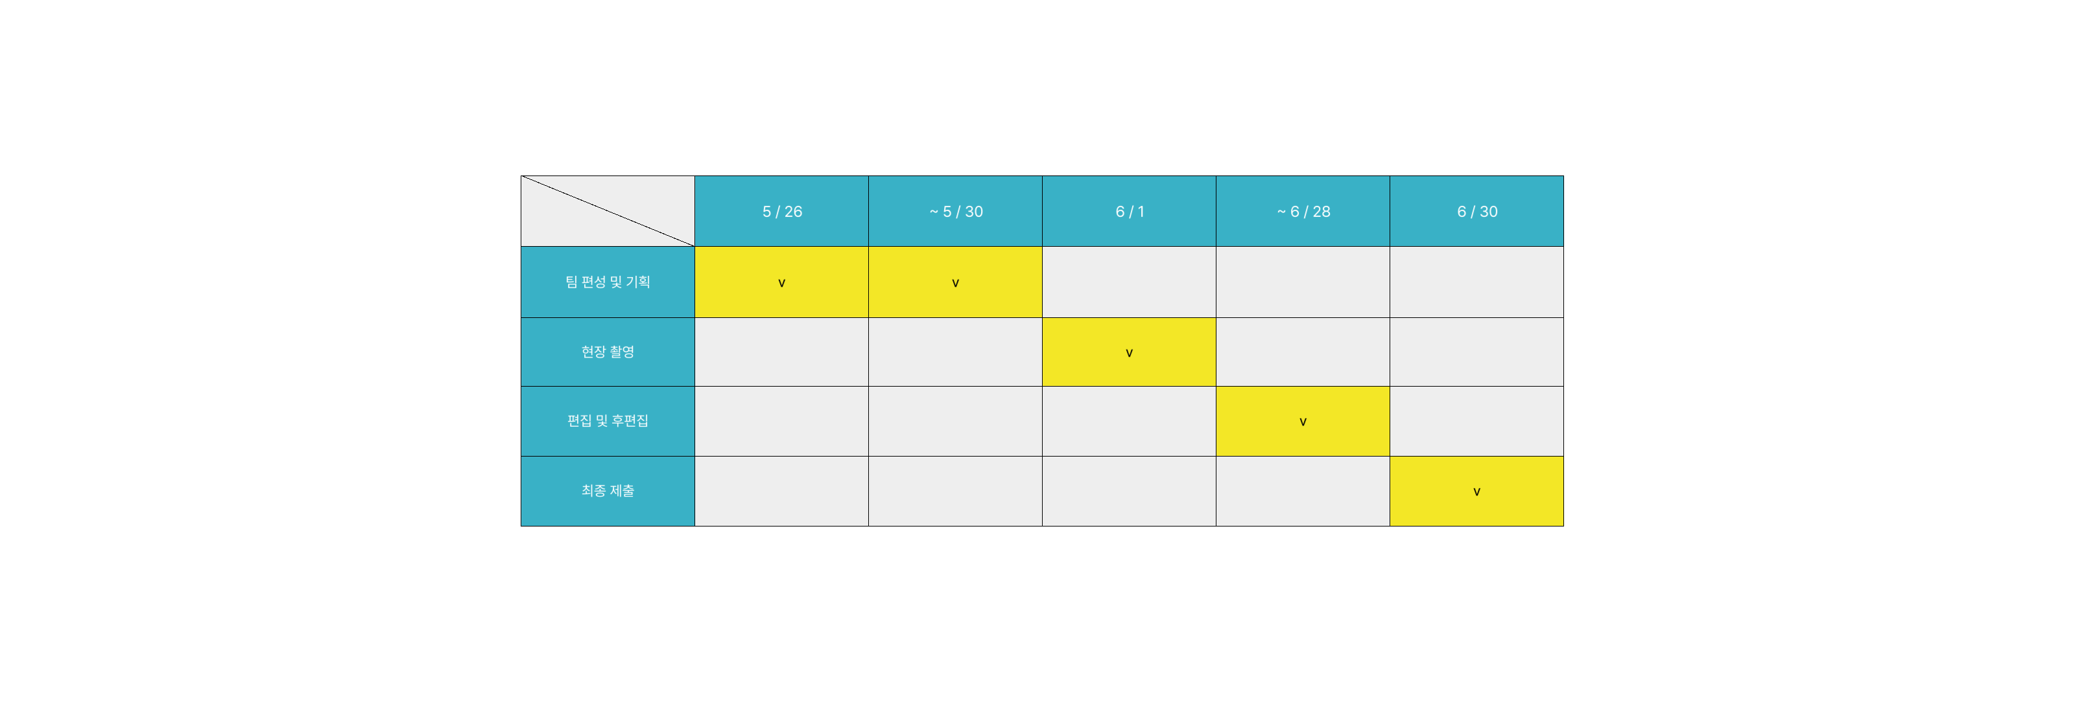



Slide 6



Slide 7
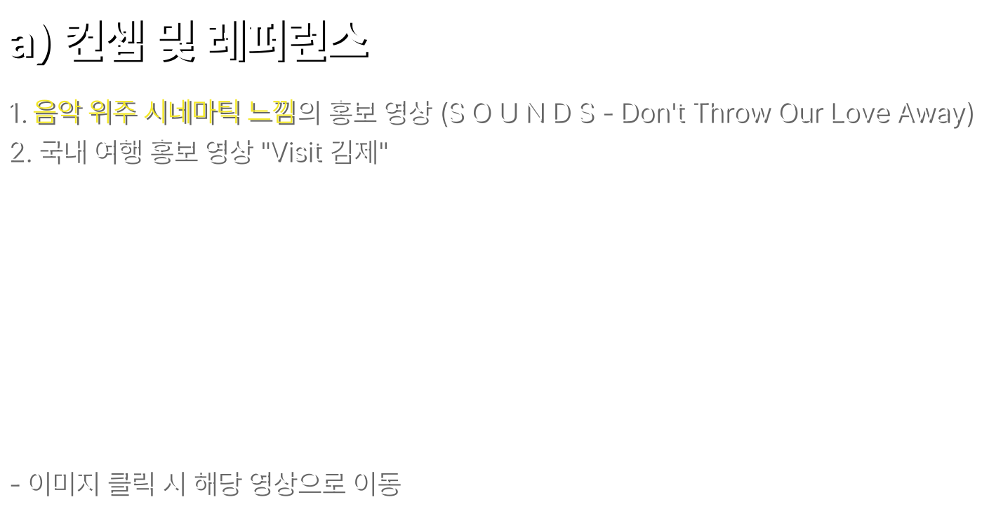

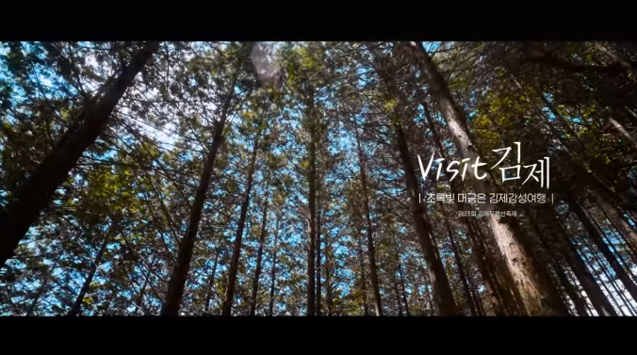


Slide 8
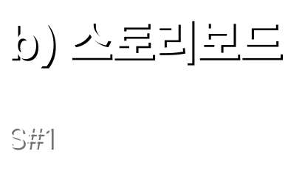



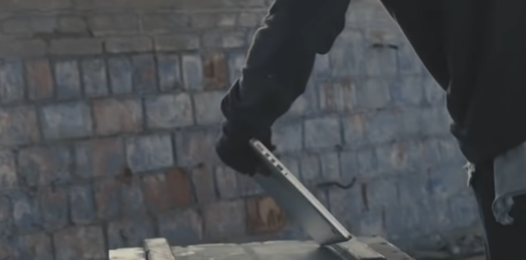

모델 뒤 W.S
노트북->가방 C.U

Slide 9



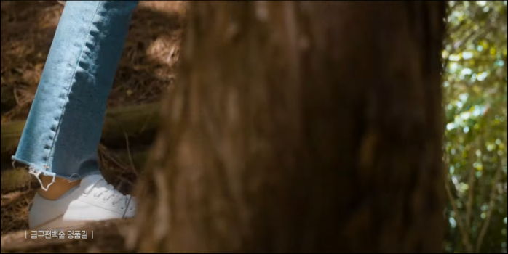
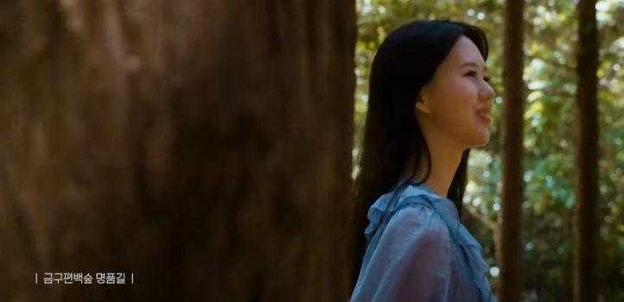

무릎 아래 C.U
걷는 모델 C.U

Slide 10



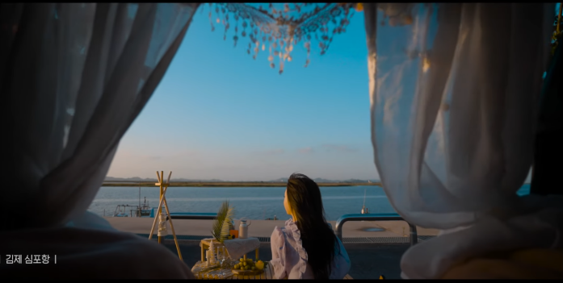
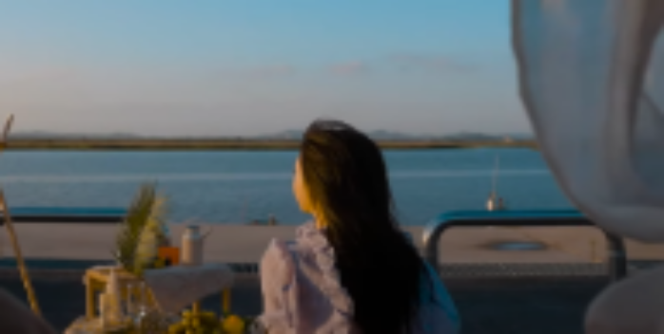

가속프레임
Flame in flame
F.S
촬영중인 모델 C.U

Slide 11



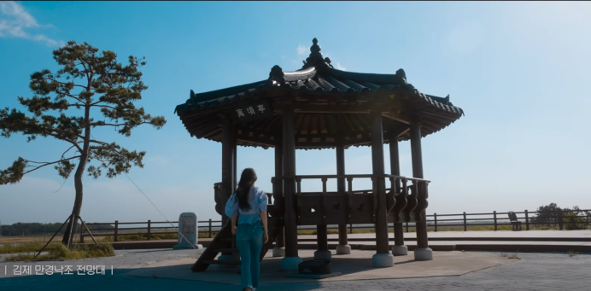
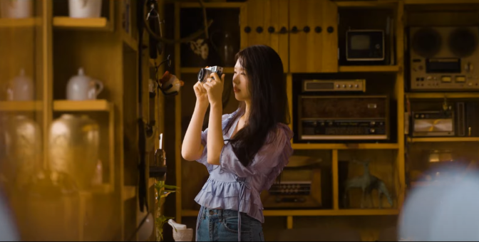

박물관 F.S
구경중인 모델 C.U

Slide 12
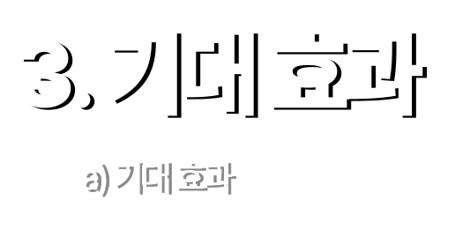


Slide 13
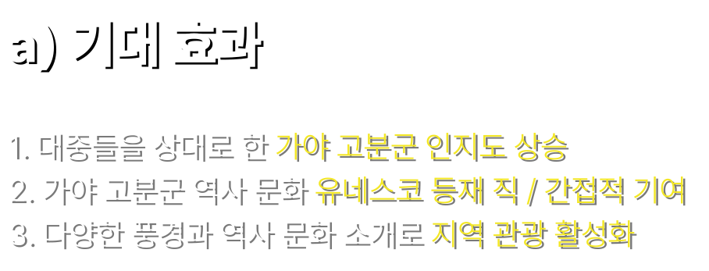


Slide 14



